Slide 1
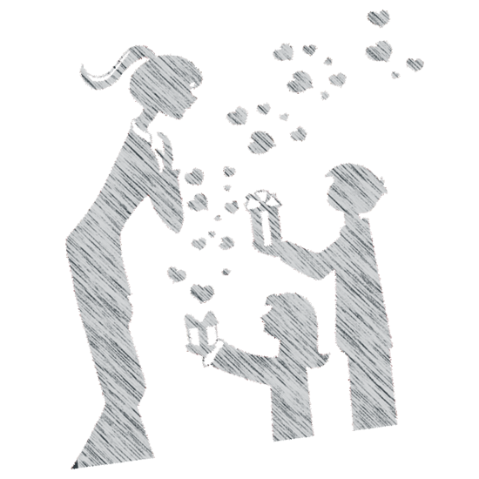
主题班会

Slide 2
三寸粉笔，三尺讲台系国运
一颗丹心，一生秉烛铸灵魂。
教会学生做人；
教会学生知识和技能；
使学生健康成长。
传递人类文明；
为国家培养建设人才。

Slide 3
《祝愿》
加减乘除，算不尽您作出的奉献！
诗词歌赋，颂不完对您的崇敬！
您用知识甘露，浇开我们理想的花朵；
您用心灵的清泉，润育我们情操的美果。
在这不寻常的节日里，献上我们深深的祝福！
每年，我把第一缕春光和贺卡一起寄给您，
我亲爱的老师，愿春天永远与您同在！
阳光普照，园丁心坎春意暖；
雨露滋润，桃李枝头蓓蕾红

Slide 4
目录
CONTENTS
1
教师节演变
3
教师礼赞
2
名人尊师
4
尊师重教 重在行动

Slide 5
01
教师节演变

Slide 6
教师称谓的由来
老师：原是宋元时代对地方小学教师的称谓。金代文学家元好问《示侄孙伯安》诗云：“伯安入小学，颖悟非凡貌。属句有夙性，说字惊老师。”
后专指学生对教师的尊称，一直沿用至今。

Slide 7
教师节的演变
"６.６"教师节
"８.２７"教师节
１９３１年５月，教育家、南京中央大学教授爽秋、程其保等发起，拟定每年６月６日为教师节。
１９３９年，国民党政府教育部决定以中国教育家孔子的诞辰８月２７日为教师节。
"５.１"教师节
"９.１０"教师节
１９５１年，中华人民共和国教育部、中华全国总工会共同商定，将教师节与"五一"国际劳动节合并一起。
１９８５年１月２１日，六届全国人大第九次会议正式通过国务院关于建立教师节的议案，并决定９月１０日为我国的教师节。

Slide 8
02
名人尊师

Slide 9
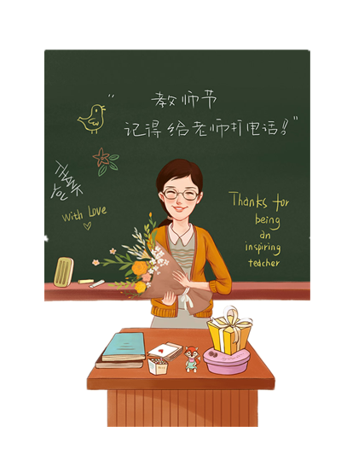
为什么要尊师
尊师重教，是中华民族传统美德的重要规范。其本质是尊重知识、尊重教育、尊重人才。对青少年进行尊师重教教育，这是人类生存、发展和社会文明进步的需要。

Slide 10
分享名人尊师的故事
孔子的学生子贡，聪颖好学。一次鲁国一大夫在人前贬低孔子，抬高子贡，子贡非常气愤。他当即以房子为喻，说老师的围墙高十数丈，屋内富丽堂皇，不是一般人看得到的；而自己不过只有肩高的围墙，一眼就可望尽。他还把老师孔子比作太阳和月亮，说他光彩照人不是常人所能超越的。孔子死后，子贡悲痛万分，在孔子墓旁结庐而居，一直守墓6年。

Slide 11
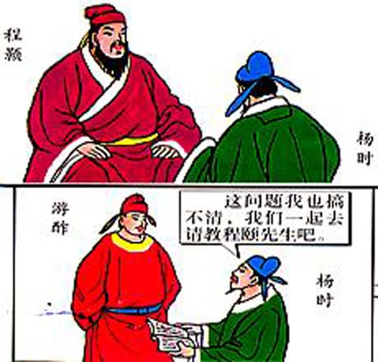
分享名人尊师的故事
程门立雪
“程颢、程颐兄弟俩都是宋代极有学问的人。进士杨时，为了丰富自己的学问，毅然放弃了高官厚禄，跑到河南颍昌拜程颢为师，虚心求教。后来程颢死了，他自己也有40多岁，但仍然立志求学，刻苦钻研，又跑到洛阳去拜程颢的弟弟程颐为师。一天他和朋友游酢一块儿去拜见程颐，正遇上程老先生闭目养神，坐着假睡。这时候，外面开始下雪。这两人求师心切，便恭恭敬敬侍立一旁，不言不动，如此等了大半天，程颐才慢慢睁开眼睛，见杨时、游酢站在面前，吃了一惊，说道：“啊，啊！你们两位还在这儿没走？” 这时候，门外的雪已经积了一尺多厚了，而杨时和游酢并没有一丝疲倦和不耐烦。”

Slide 12
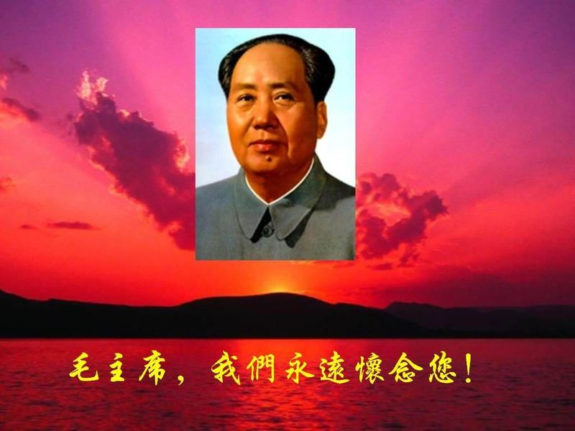
分享名人尊师的故事
1959年6月25日，毛泽东同志回到阔别32年的故乡韶山，他特意邀请自己在私塾读书时的教师毛禹珠一起用饭，席间热情为老师敬酒。毛禹珠不胜荣幸感慨地说：“主席敬酒，岂敢岂敢!”毛主席却笑盈盈地回答：“敬老尊贤应该应该!”
毛泽东向教师敬酒

Slide 13
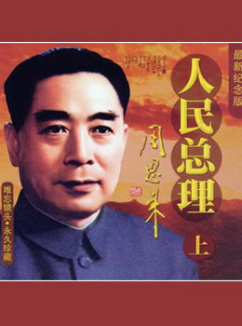
周恩来不忘师恩
分享名人尊师的故事
1952年2月，南开大学老校长张伯岑突患脑血栓逝世，周总理参加了治丧委员会并送了花圈，挽联上写着：“张伯岑老师千古，学生周恩来敬挽。”张伯岑病故后，周恩来一直惦记着张家的生活，自然灾害时期，周恩来把自己的购物证给张伯岑夫人，还派人给张夫人送去500元，并嘱咐交际处对张夫人及其子女的生活要倍加关照。

Slide 14
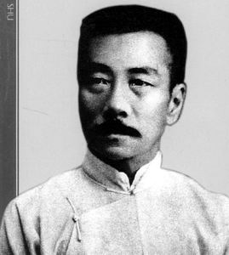
分享名人尊师的故事
鲁迅对启蒙老师寿镜吾一直很尊敬。他18岁到南京读书，每当放假回绍兴时，总要抽空看望寿先生。1902年至1909年，在东渡日本留学的8年间，他经常写信向寿老师汇报自己在异国的学习情况。一次，他奉母命从日本回绍兴办婚事，仅在家中停留了四天，但他仍在百忙中抽时间专程探望了年逾花甲的寿先生。鲁迅在日本还拜章太炎先生为师学文字学。章太炎先生逝世后，他连续撰文两篇纪念。
鲁迅尊敬老师

Slide 15
分享名人尊师的故事
知识为人类开辟了认识世界、通往宇宙之路，而教师则带领我们打开了知识的大门。教师的工作没有轰轰烈烈的场面，只是在一方小小的讲台上默默无闻地耕耘、浇灌，平凡而艰辛，却蕴含着伟大，创造着神奇。人的成长成才离不开教师。一个没有教师、没有知识的社会，不过是一片贫瘠的荒漠。

Slide 16
03
教师礼赞

Slide 17
教师礼赞
季节轮回，春夏秋冬，
你是红烛 燃烧着亮丽的生命
奉献几多血和汗，不求青史留英名，
你用真情传播着智慧的火种。
就象那春蚕献出一生的忠诚，
就象那冬梅吟唱着早春的歌声。
不眼之夜，长明灯光，
你在漫漫的长夜里有伏案的身影，
青丝之间添华发，三尺讲台有笑声，
你用友爱缩短着心与心的路程。
你是那阳光融化冷漠的冰雪，
你是那向导引人走出科学的迷宫。
啊！光荣的教师，辛勤的园丁!
桃李芬芳是你的欢乐，
默默奉献无私的心灵。
啊！光荣的教师，辛勤的园丁！
桃李芬芳是你的欢乐，
默默奉献无私的心灵。
教 师 节

Slide 18
教师礼赞
恩师掬取天池水,洒向人间育新苗。 敬爱的老师,您的教诲如春风,似瑞雨,永铭我心.我虔诚地祝福您:安康,如意! 您给了我灿灿如金的生活真谛,经过岁月的磨洗,弥久而愈明! 刻在木板上的名字未必不朽,刻在石头上的名字亦未必永垂千古;而刻在我们心灵深处的您的名字,将真正永存! 一切过去了的都会变成亲切的怀念,一切逝去了的方知其可贵——我怀念这您带我们走过的分分秒秒。 你的谆谆教导,是爱的清泉,将在我心灵的河床里,永远流淌…… 阳光普照,园丁心坎春意浓;甘雨滋润,桃李枝头蓓蕾红.——祝您节日愉快! 在不久的将来,无论我成为挺拔的白杨,还是低矮的小草,老师,我都将以生命的翠绿向您致敬! 愿欢快的歌声,时刻萦绕着您;愿欢乐年华,永远伴随您.祝您节日愉快! 老师,我们诚挚的祝福,就像老树上的翠绿,浓浓密密,与岁月俱增!

Slide 19
教师礼赞
所有的思念,更融合着不尽的感激与敬仰,愿您的节日里洋溢着 璀璨,平安! 当我们采摘丰收果实的时候,您留给自己的却是被粉笔灰染白的两鬓白发. 向您致敬,敬爱的老师! 再一次注视您的目光,再一次倾听您的讲课,再一次紧握您的双手,衷心说声谢谢,用我所有的真诚。一份诚挚的祝福,代表一颗颗充满感激的心.愿您的喜悦,您的愿望,在您听到这祝福时能够同时满足! 愿我的祝福像朵小花,永远盛开在这温馨的收获季节,替您时时刻刻点缀出欢乐洋溢。

Slide 20
教师礼赞
四度春风化绸缪，
几番秋雨洗鸿沟。
黑发积霜织日月，
粉笔无言写春秋。
蚕丝吐尽春未老，
烛泪成灰秋更稠。
春播桃李三千圃，
秋来硕果满神州。
教 师 节

Slide 21
04
尊师重教 重在行动

Slide 22
尊师重教 重在行动
1、尊敬老师，要对老师有礼貌;
你有过这些不尊敬老师的行为吗？
见到老师不打招呼！
不配合值日教师检查！
给老师起绰号！
不能正确面对老师的管理和批评！

Slide 23
尊师重教 重在行动
2、尊重老师要听从老师的教诲，与老师配合，把成绩提高
老师对学生的要求并不高，最大的要求是在培养学生健全人格的前提下，不断提高学生的学习成绩，让大家能考上一所理想的大学，为以后的发展奠定坚实的基础。当老师对我们严要求时，我们应该…

Slide 24
尊师重教 重在行动
3、尊重老师最重要的是尊重老师的劳动
你有过这些不尊重老师劳动的行为吗？
不交或不按时交作业！
早读不大声读书！
抄袭作业或考试作弊！
上课不认真听课！

Slide 25
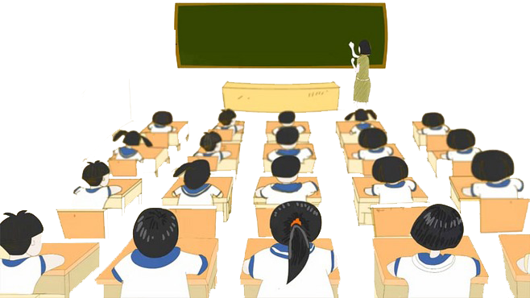
尊师重教 重在行动
我们怎样表达对老师的感激之情呢？
请说出你想对老师说的话

Slide 26
什么是送给老师最好的礼物

Slide 27
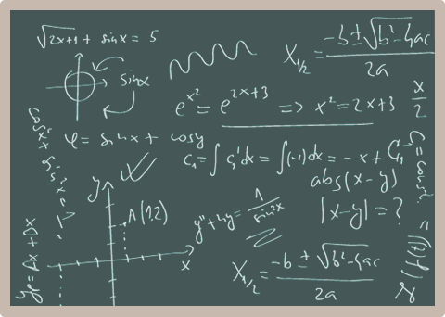
理解与尊重，
是给老师最好的礼物！

Slide 28
团结与友爱，
是给老师们最好的礼物！

Slide 29
自律与乐学，
是献给老师最好的礼物！

Slide 30
快乐与成长，
是给老师最好的礼物！

Slide 31
